Slide 1
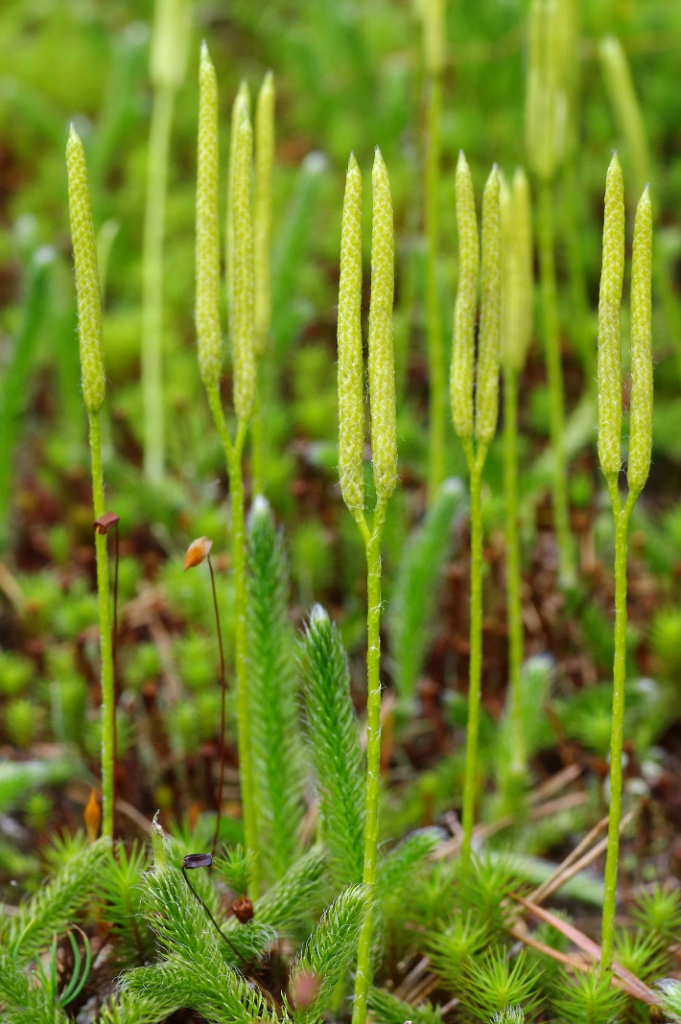
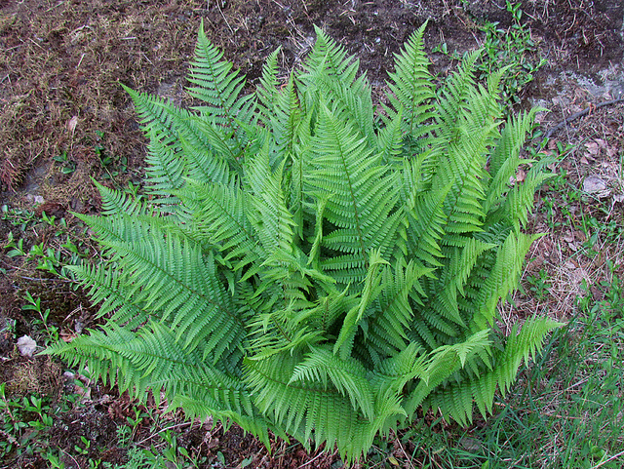
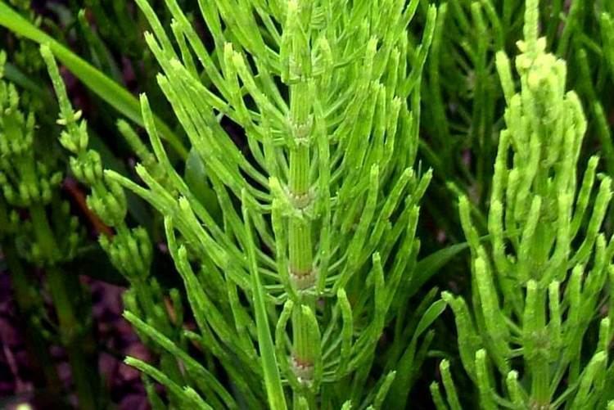

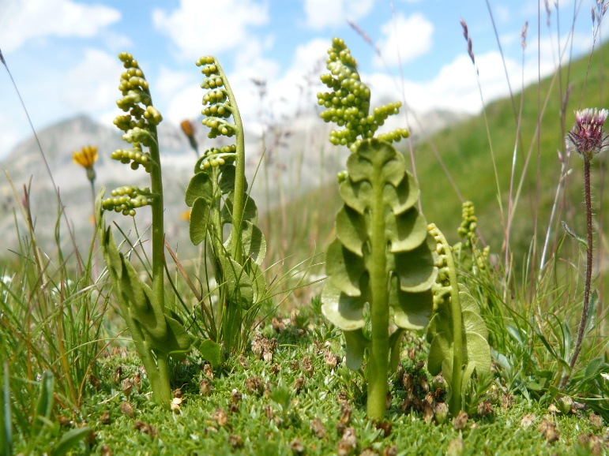
Lycopodiophyta, Monilophyta
třída Equisetopsida
třída Polypodiopsida
třída Lycopodiopsida
třída Psilotopsida

Slide 2

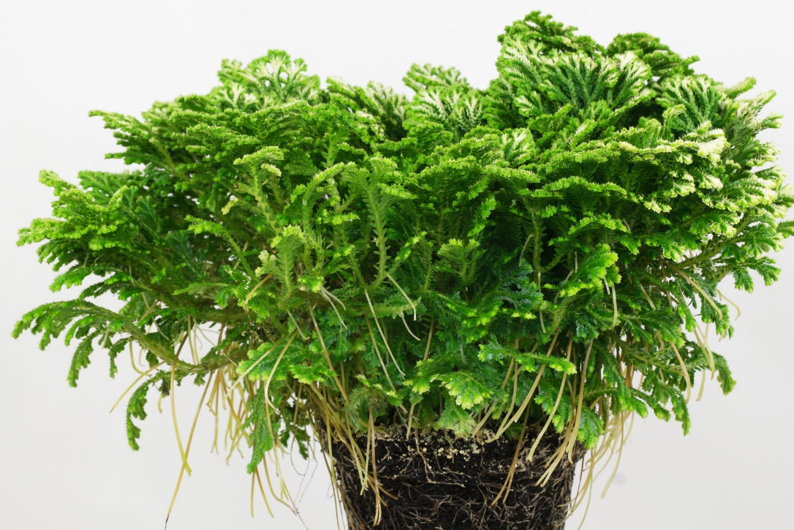
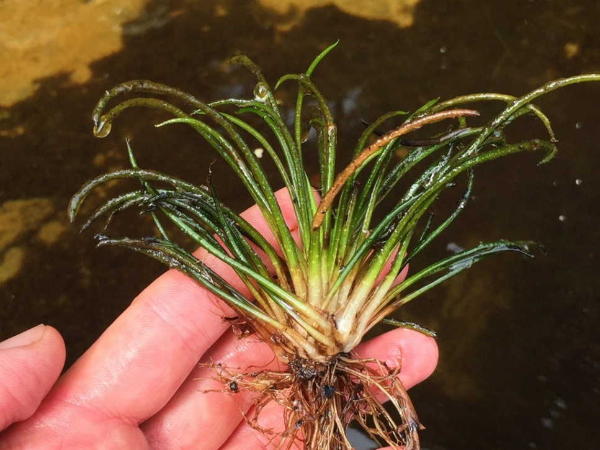
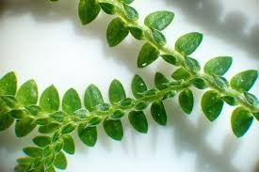
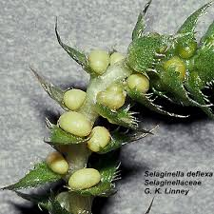
Lycopodiophyta
Isoetopsida, šídlatky
Lycopodiopsida, plavuně
Selaginellopsida, vranečky

Slide 3
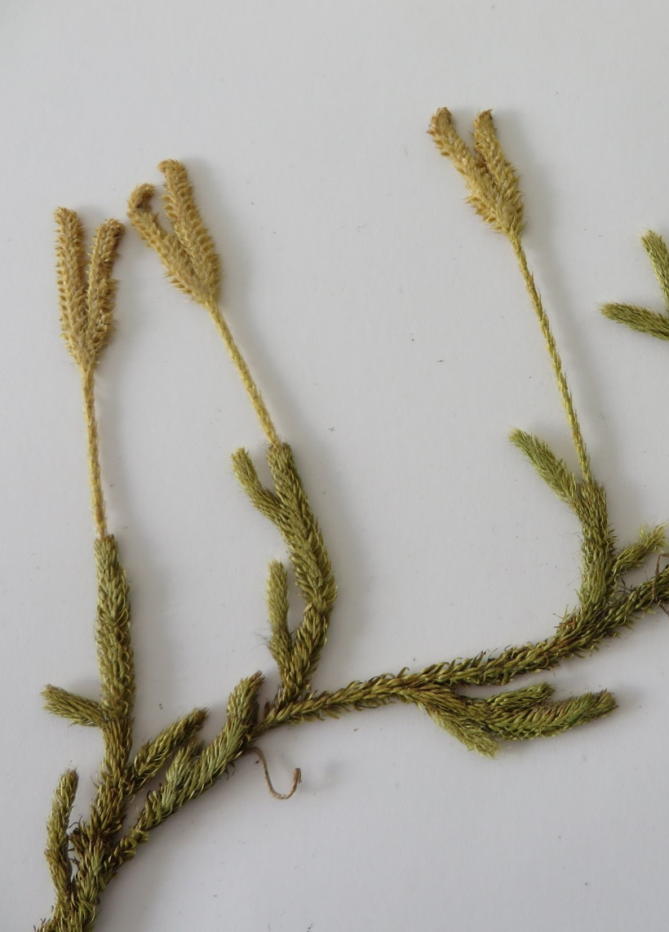
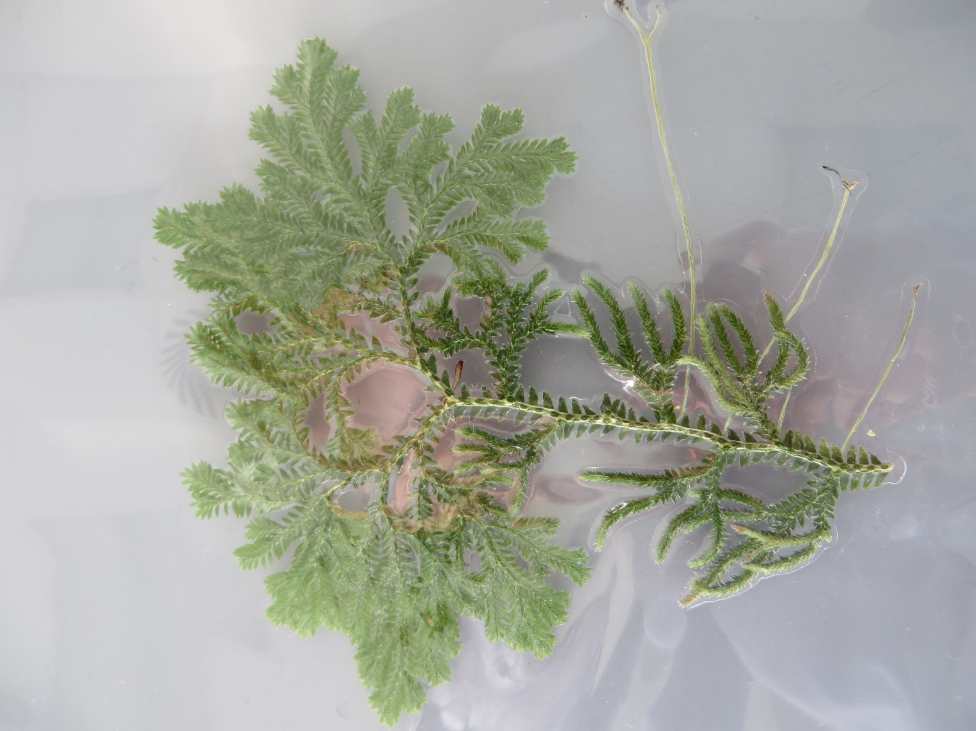
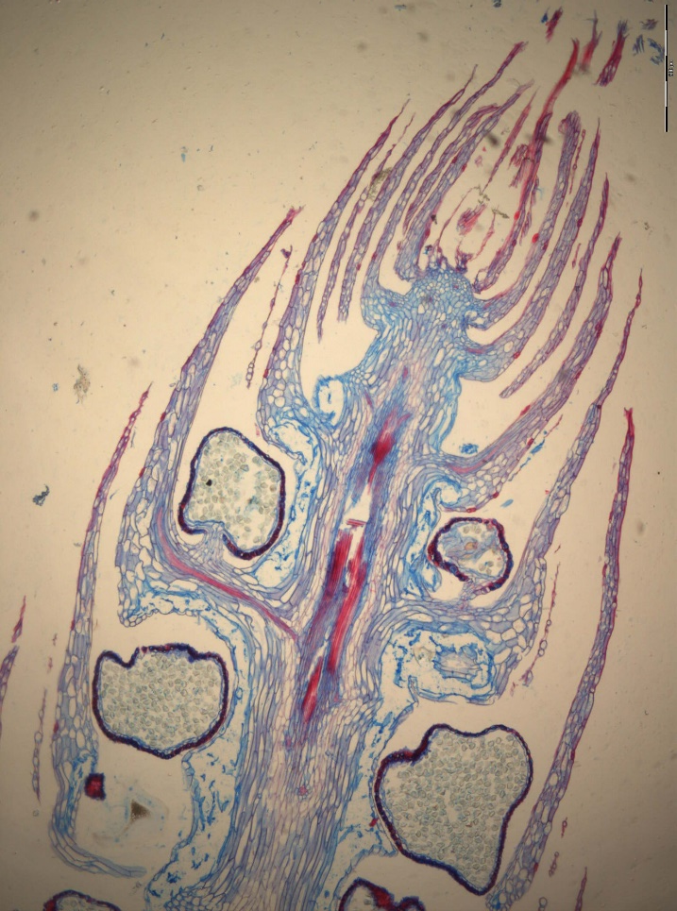
Lycopodiophyta: Lycopodiopsida a Selaginellopsida
výtrusnicové strobily tvořené sporofyly podpírajícími sporangia
trofofyly dvojího typu uspořádané ve čtyřech řadách
sporofyl
sporangium
s izosporami
trofofyly
Lycopodium clavatum: podélný řez výtrusnicovým strobilem; izosporické výtrusnice jsou podepřené sporofylem
rhizofory
Lycopodium clavatum: fertilní lodyha s výtrusnicovými strobily, sporofyly i trofofyly uspořádané spirálovitě
Selaginella martensii: větve jsou podpírány dichotomicky se větvícími rhizofory

Slide 4
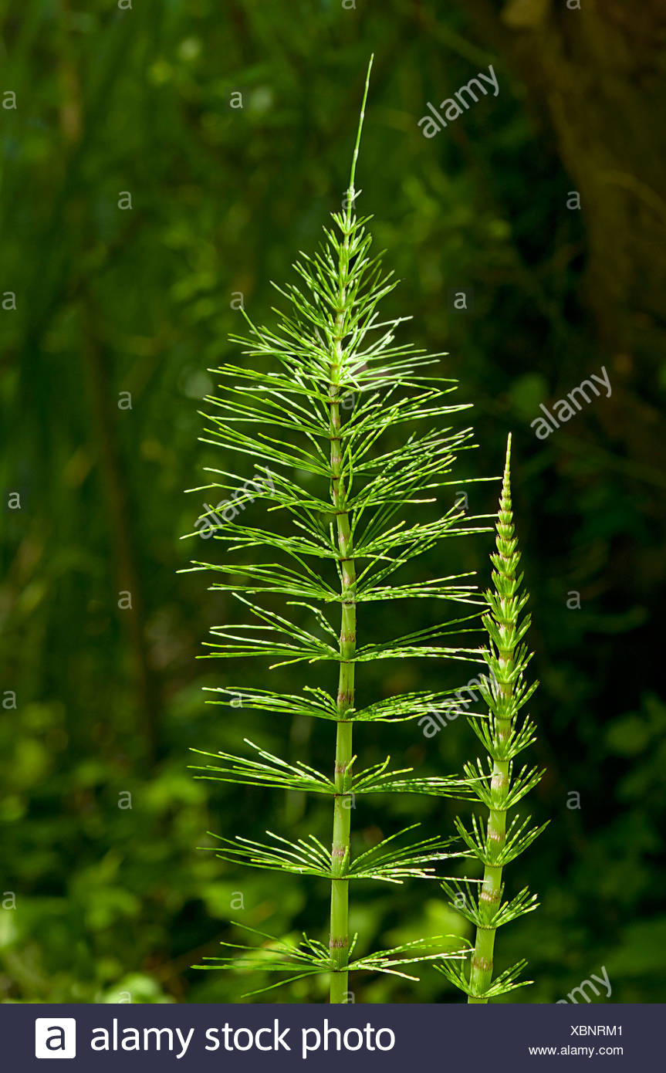
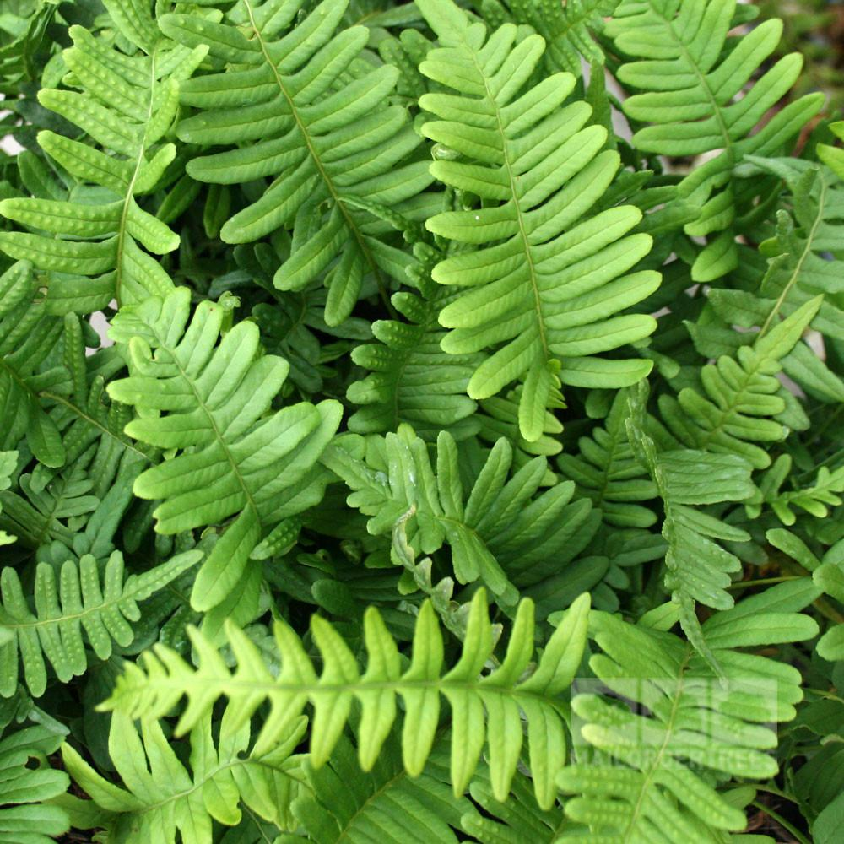
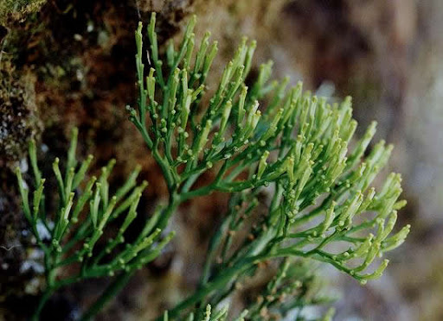
Monilophyta
Psilotopsida, prutníky
Equisetopsida, přesličky
Polypodiopsida, kapradiny

Slide 5

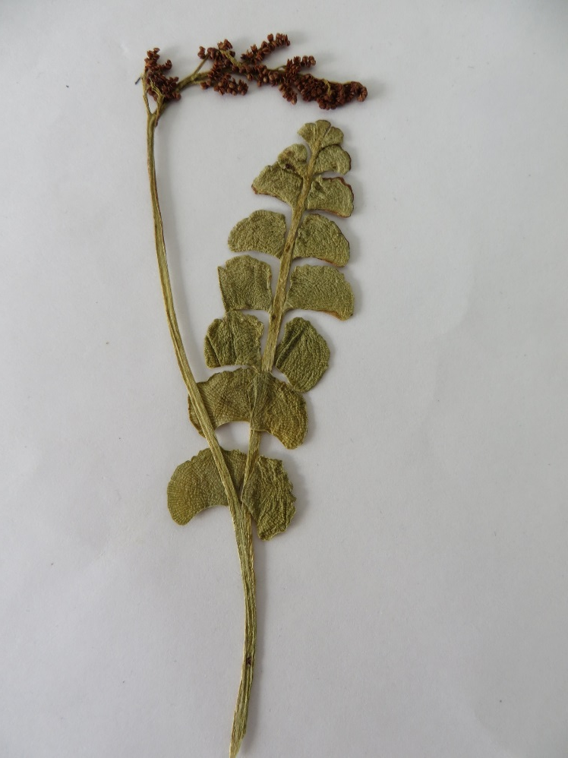
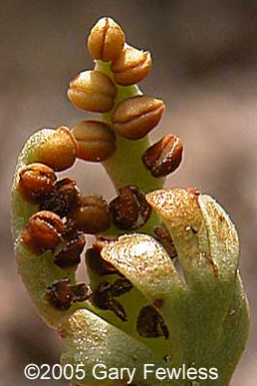
Monilophyta: Psilotopsida
sporofor
trofofor
eusporangiátní
sporangia
Botrychium lunaria

Slide 6
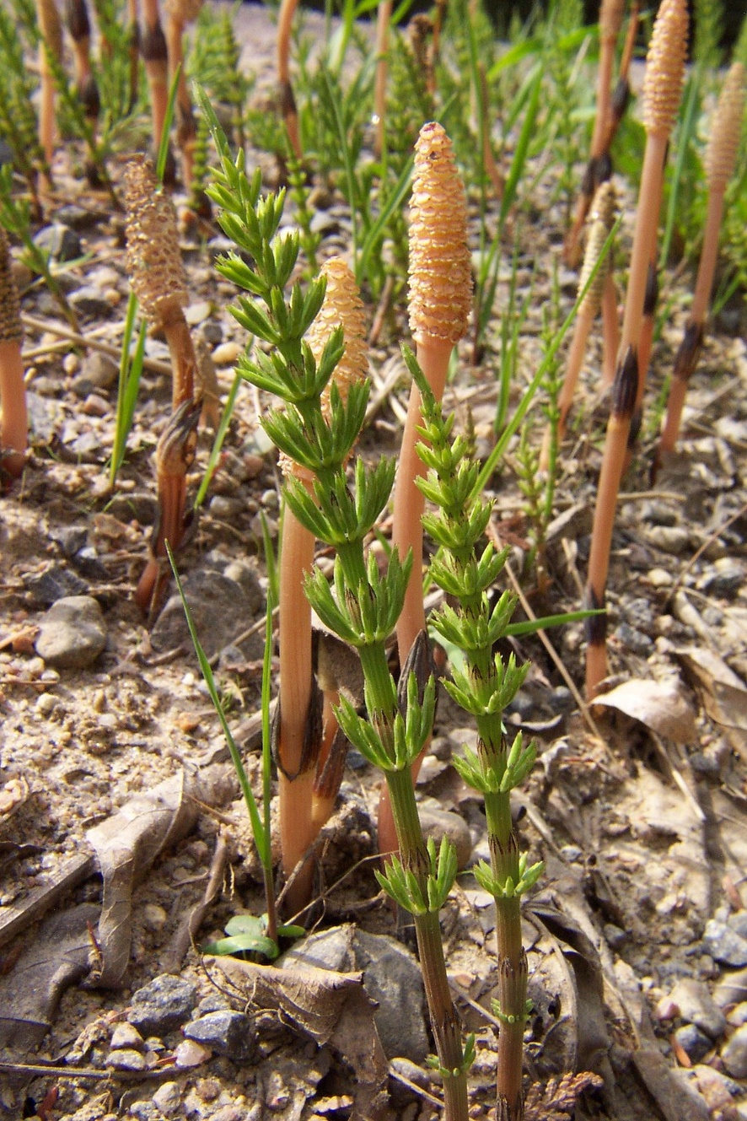
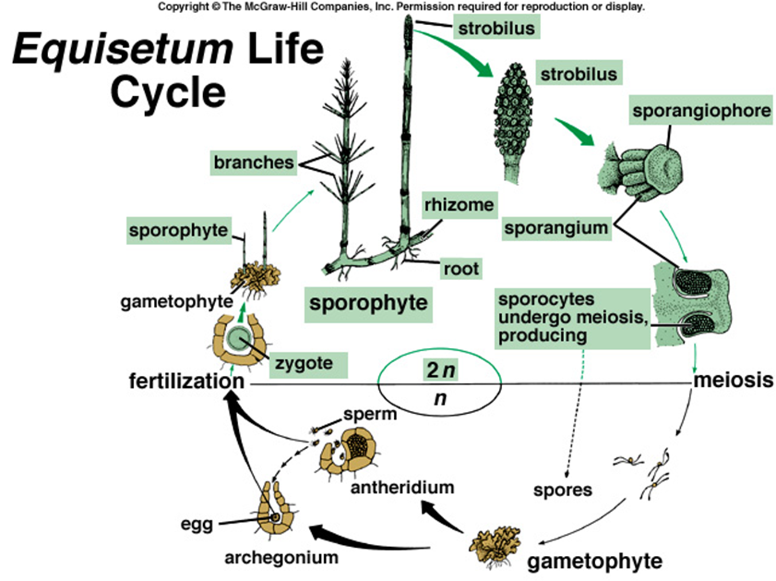
Monilophyta: Equisetiopsida – metageneze

Slide 7
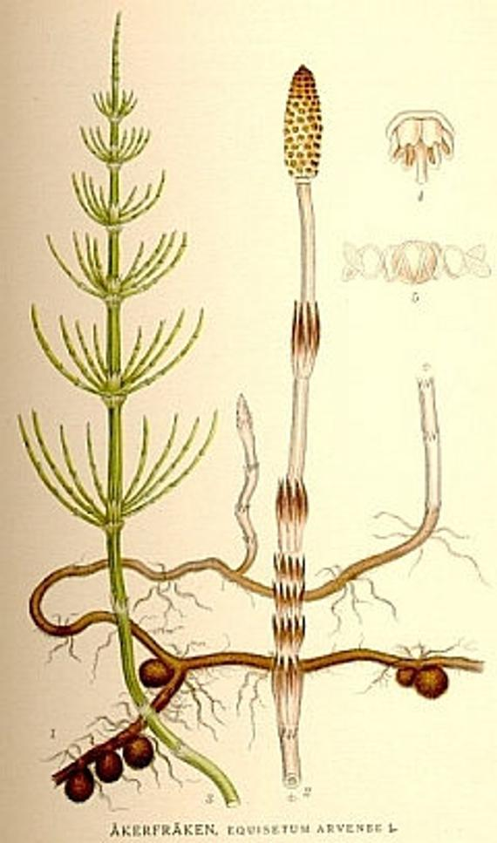
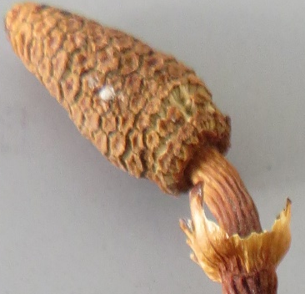
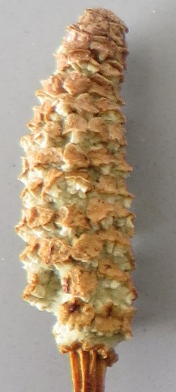
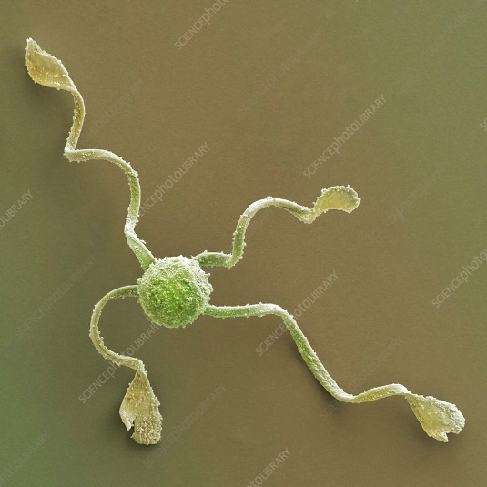
Monilophyta: Equisetopsida
letní lodyha
jarní lodyha
šestiboké štítkovité sporofyly
spora s hapterami
sporofyly s vakovitými sporangii jsou uspořádány do výtrusnicových strobilů
pohyb spor přesliček:
https://www.youtube.com/watch?v=RvC4pOb7MhE
Equisetum arvense

Slide 8
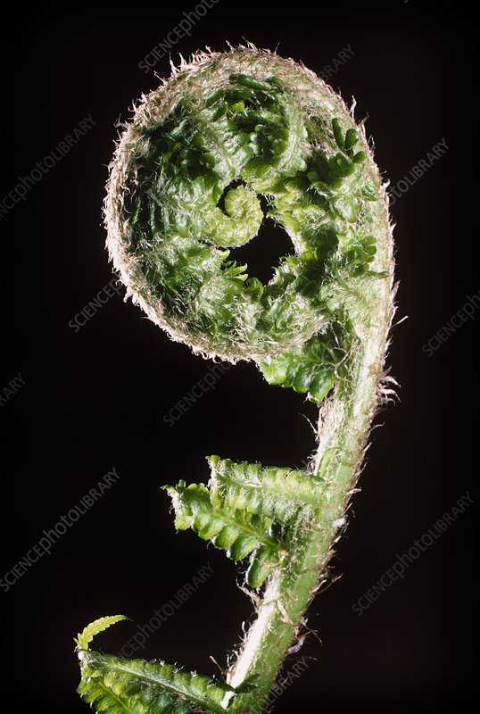
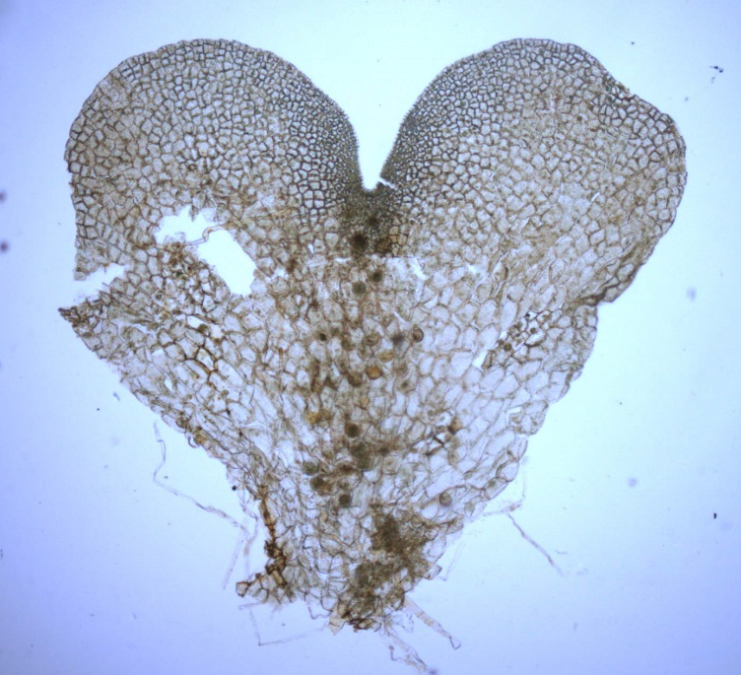
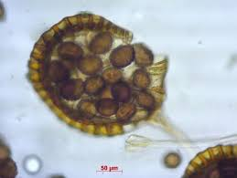
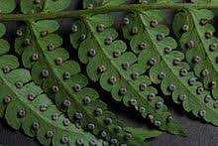
Monilophyta, Polypodiopsida
antheridia
archegonia
rhizoidy
prothalium
annulus
Dryopteris filix-mas
spory
sporangium

Slide 9
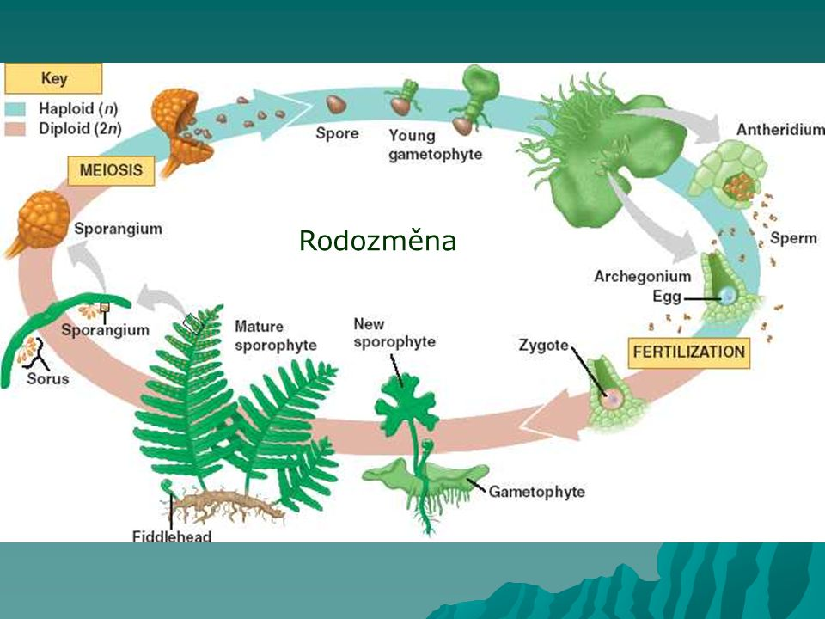
Monilophyta, Polypodiopsida – metageneze
oboupohlavné prothalium

Slide 10
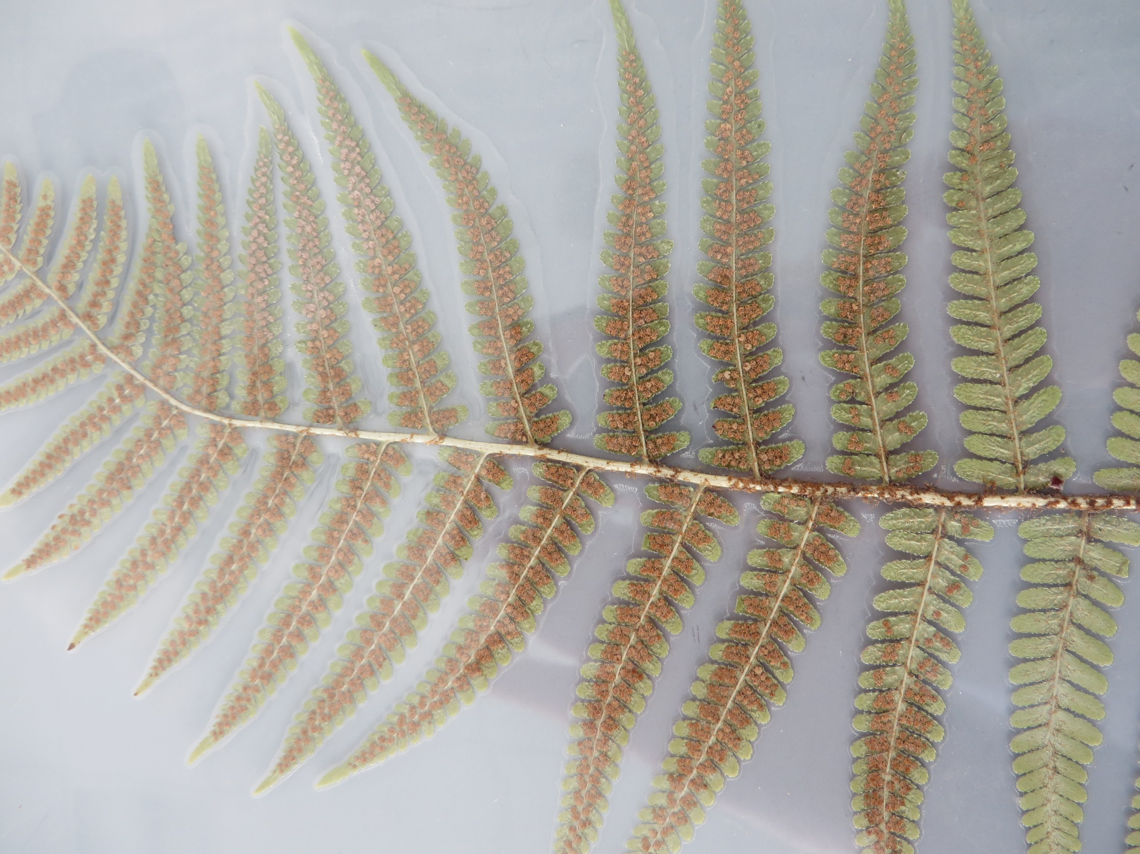
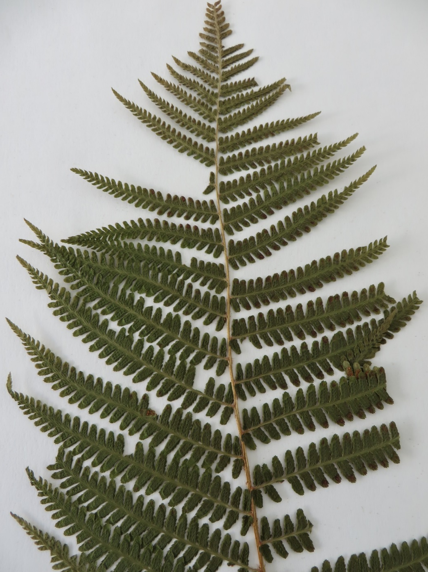
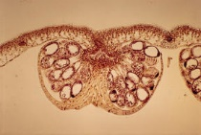
Monilophyta: Polypodiopsida, Polypodiales
ostěra
leptosporangiátní sporangia
ostěra
výtrusnicové kupky (sory) na spodní straně listů jsou kulovité,
kryté ledvinitou ostěrou
Dryopteris filix-mas
průřez listem s výtrusnicovou kupkou krytou ostěrou

Slide 11
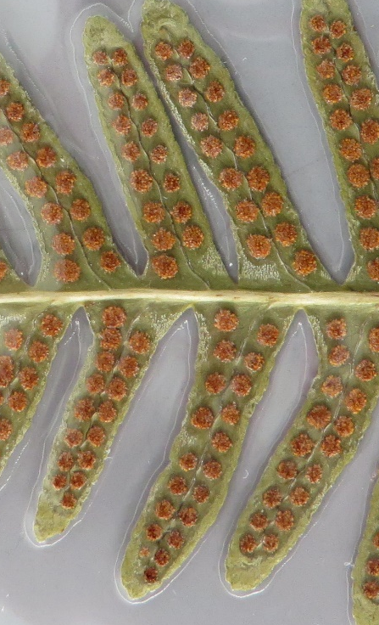
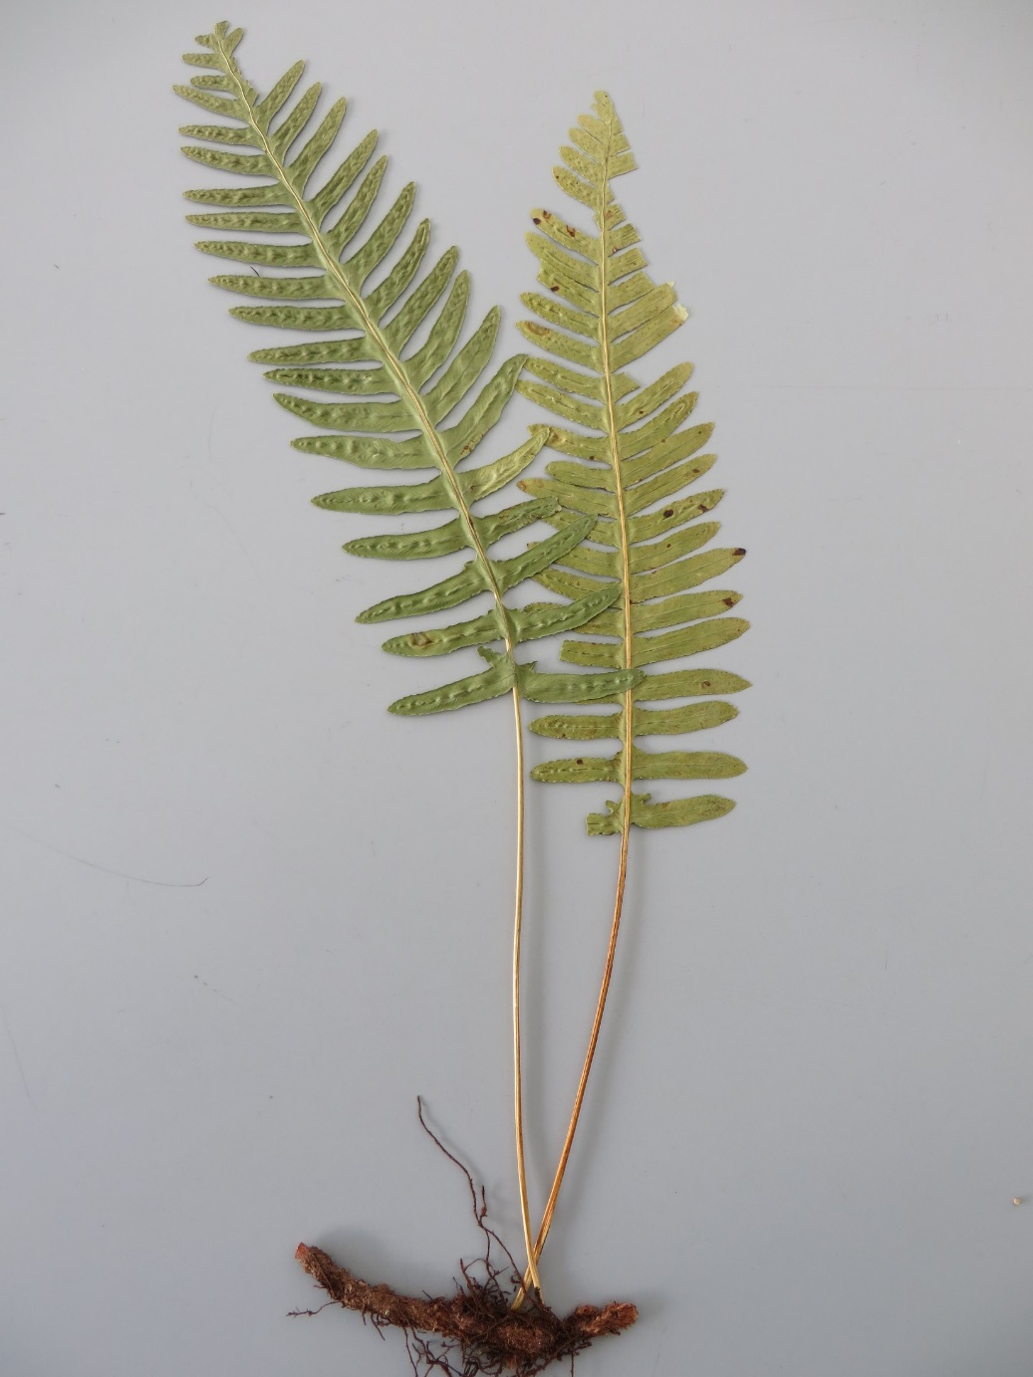
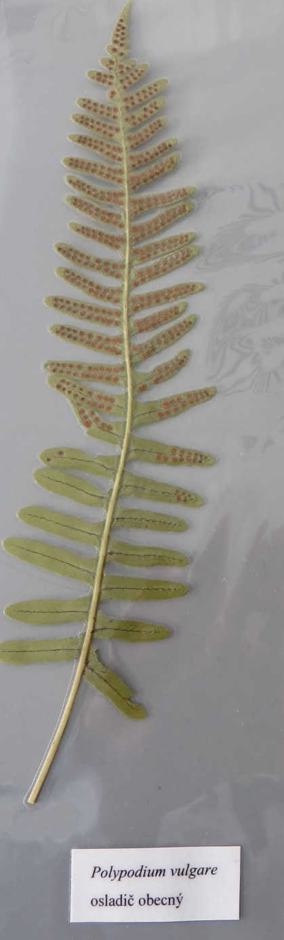
Monilophyta: Polypodiopsida, Polypodiales
uspořádání výtrusnicových
kupek (sorů) na spodní straně listu, sory nejsou kryty ostěrou
Polypodium vulgare

Slide 12
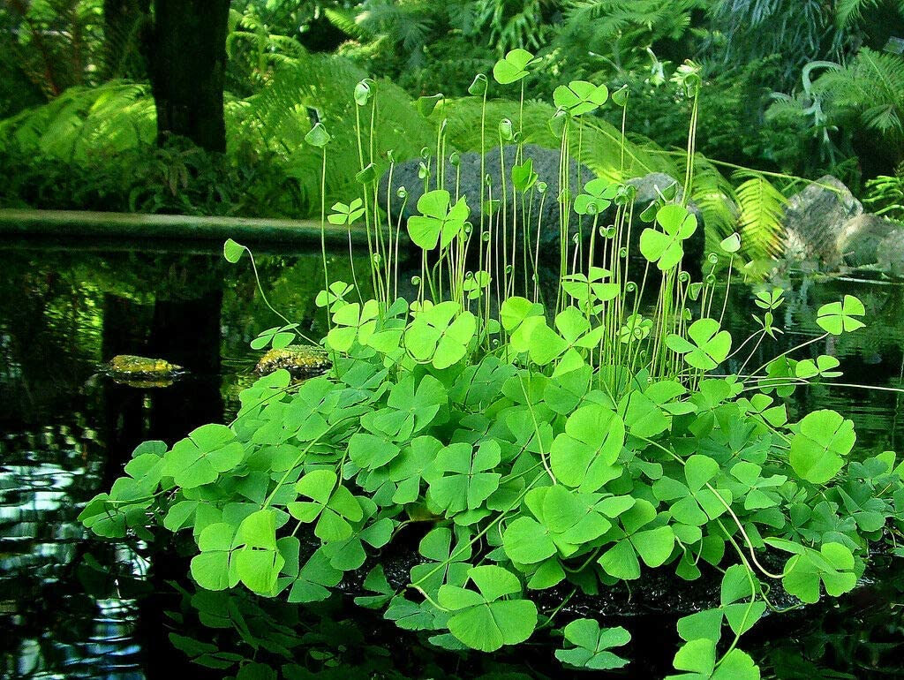
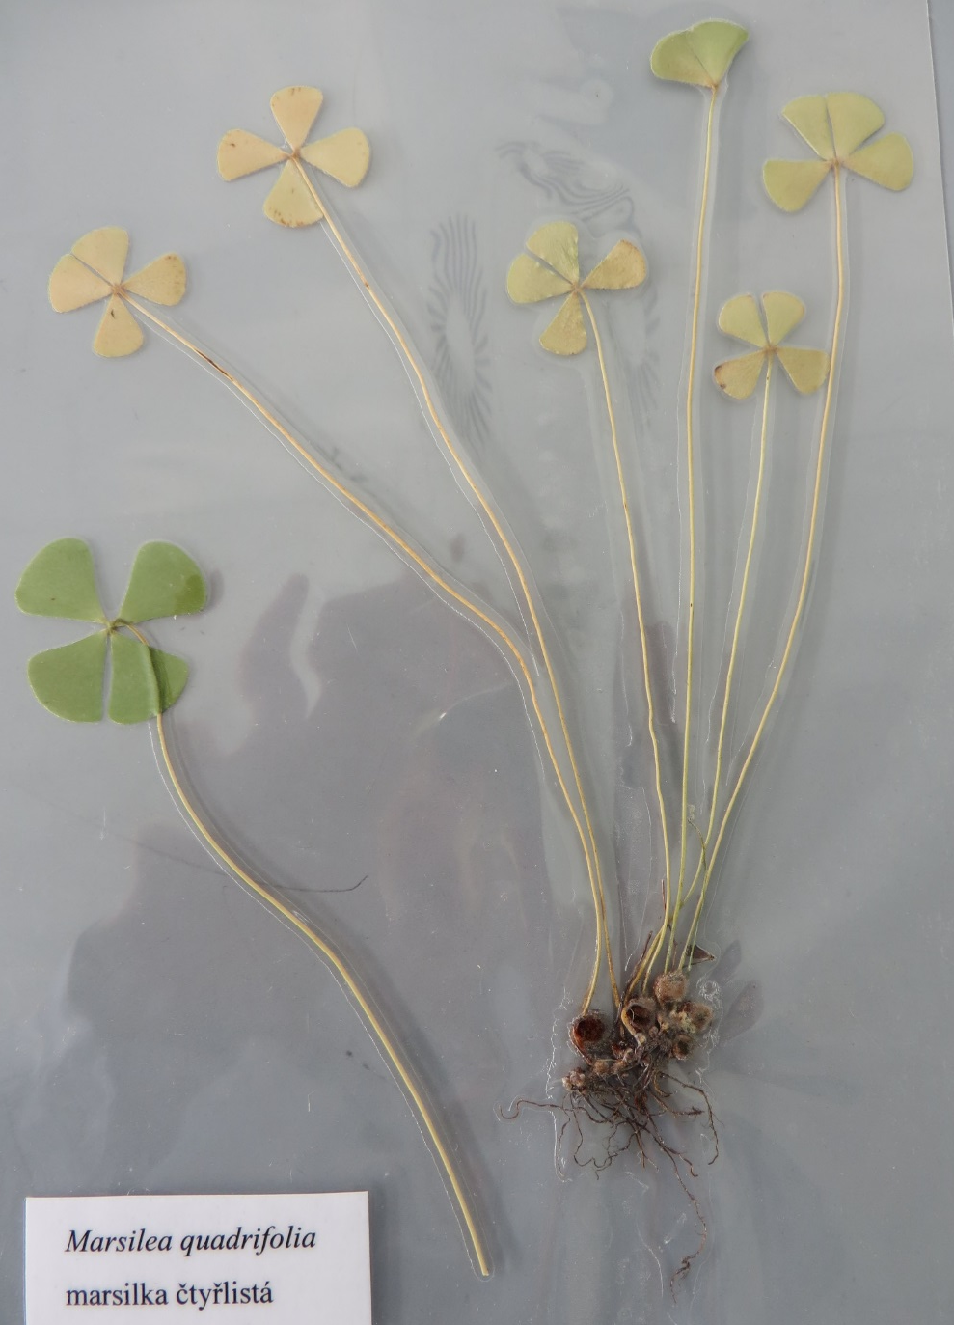
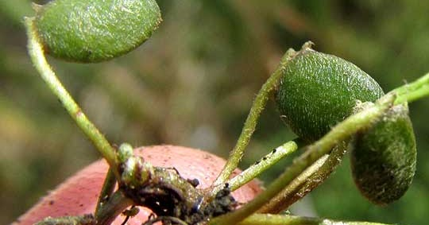
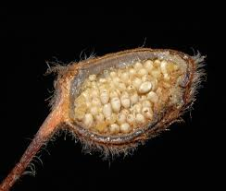
Monilophyta: Polypodiopsida, Salviniales
Marsilea quadrifolia
čtyřčetné listy
sporokarpy
sporokarpy

